Slide 1
VERS URBACT III Paris, 16 décembre 2014

Slide 2
URBACT en bref
Objectifs
Activités
URBACT II à ce jour

Slide 3
URBACT en bref
Programme de coopération terrioriale européenne (CTE): financé par le FEDER et les Etats Membres/ Etats partenaires (Suisse et Norvège).
Autorité de gestion : le Commisssariat Général à l’Egalité des Territoires (CGET)
Principal objectif : Promouvoir le développement urbain durable et intégré dans les villes européennes :
En facilitant les échanges d’expériences et d’apprentissages parmi les villes
En tirant les leçons mais aussi en identifiant et communiquant les bonnes pratiques
En soutenant les praticiens de l’urbain dans l’élaboration des plans d’action de développement intégré

Slide 4
Principales activités
RESEAU TRANSNATIONAL
Permettre aux villes d’échanger sur leurs expériences/ problèmes/ solutions, d’apprendre les unes des autres, identifier les bonnes pratiques pour mieux concevoir les politiques urbaines intégrées.
RENFORCEMENT DES CAPACITES
Augmenter les capacités des praticiens de l’urbain et des décideurs politiques à développer des approches intégrées et participatives du développement urbain.
CAPITALISATION
DISSEMINATION
Capitaliser et diffuser la connaissance urbaine, les pratiques, les recommendations sur les politiques publiques à une plus large audience de praticiens de l’urbain et de décideurs politiques.

Slide 5
LES RESEAUX de VILLES dans URBACT
RESEAU TRANSTIONAL
Les villes avec des problèmes communs se rencontrent pour apprendre les unes des autres afin de travailler ensemble sur des solutions intégrées
URBACT
Financement
Méthode
Expertise
Renforcement des capacités
CONNAISSANCE
Bonnes pratiques, recommendations politiques, etc.
POLITIQUE
Plans d’action intégrés
AU NIVEAU LOCAL DES VILLES
Les acteurs locaux travaillent en partenariat pour co-produire des Plans d’Action intégrés

Slide 6
URBACT II JUSQU’A MAINTENANT...
52 réseaux (3 appels)
500 partenaires des 26 EM
& Suisse/Norvège
5000 acteurs locaux impliqués dans le partenariat local pour la co-production de Plans d’Action Locaux
350 Plans d’Action Locaux produits lors des appels 1 & 2

Slide 7
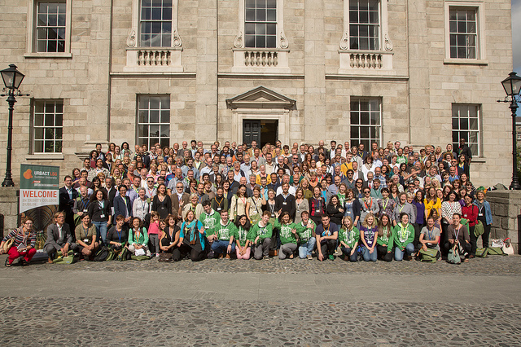
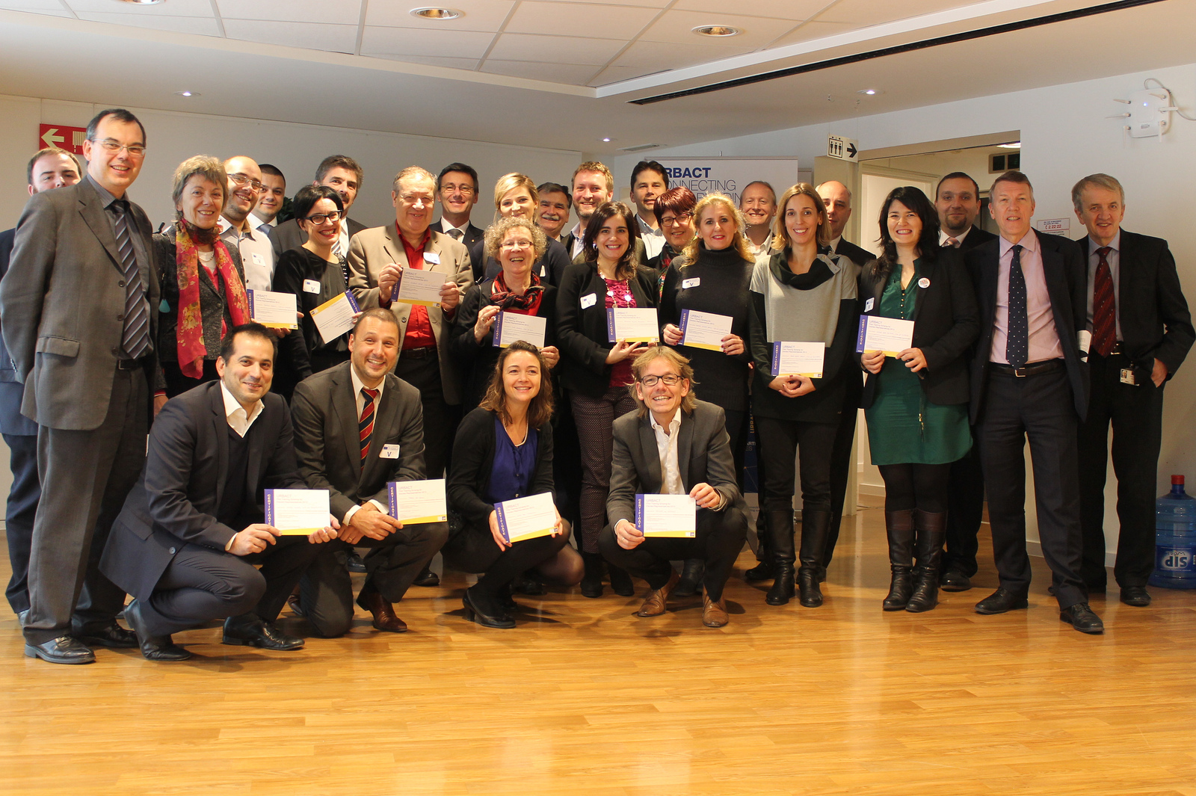
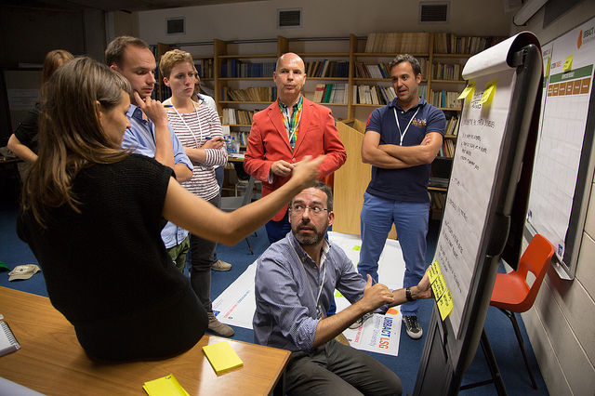
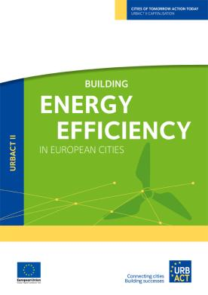
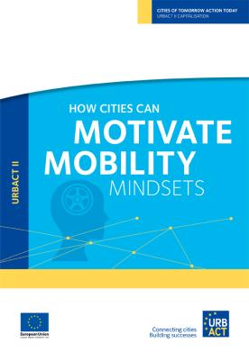
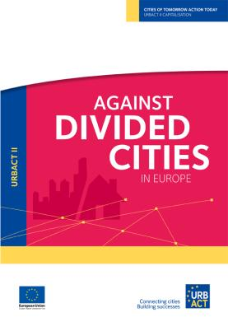
URBACT II JUSQU’A MAINTENANT...
Activités de formation-action pour le renforcement des capacités des villes
2 Universités d’été
Séminaires nationaux de formation
Guide de formation pour les élus
La capitalisation permet le partage des connaissances et de bonnes pratiques sur la manière dont les villes abordent actuellement les défis urbains.

Slide 8
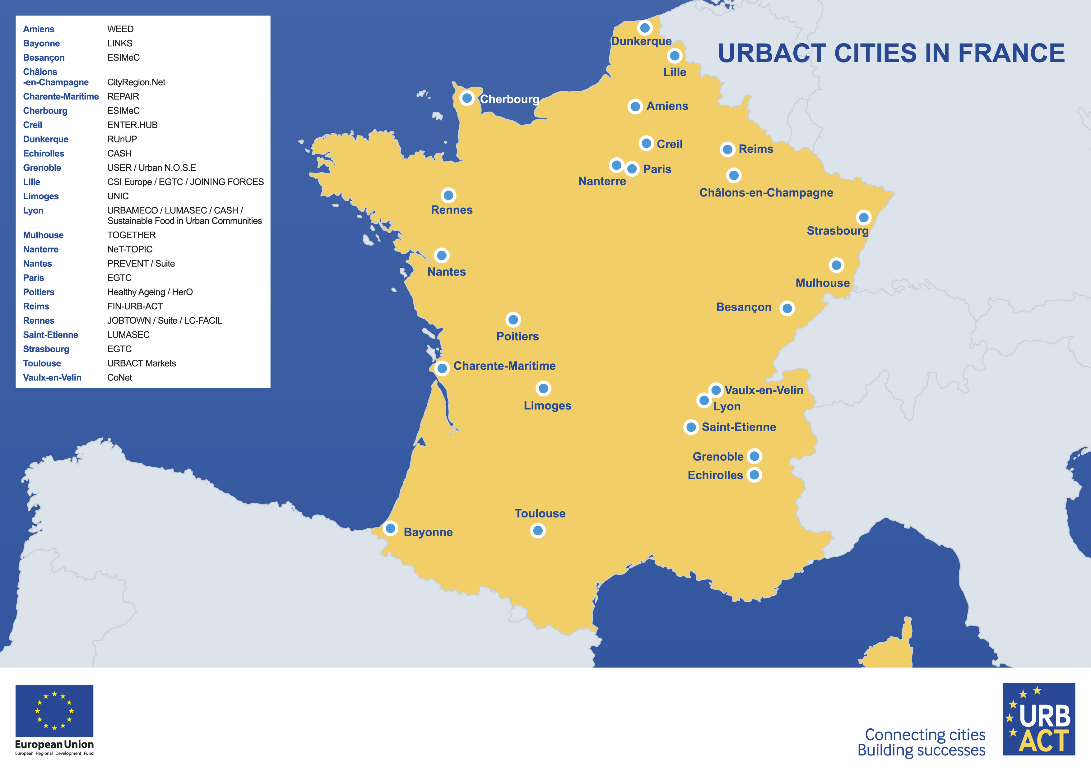
France and URBACT II
34 institutions pendant les 3 appels :
20 projets pendant le premier appel
6 projets pendant le second appel
8 projets pendant le troisième appel

Slide 9
France and URBACT II
Thématiques abordées
Renouvellement urbain : 5 réseaux (HERO, LINKS, REPAIR, URBACT Markets, USER)
Qualité de vie durable : 2 réseaux (SUITE, TOGETHER)
Economie faible en carbone : 2 réseaux (CASH, Sustainable Food in Urban Communities)
Inclusion active : 3 réseaux (Healthy Ageing, PREVENT, JOBTOWN)
Gouvernance métropolitaine : 7 réseaux
(Cityregion.net, GECT, Joining Forces, Lumasec, NetTopic, CSI Europe, ENTER.HUB)
Innovation et créativité : 3 réseaux (ESIMEC, Runup, UNIC)
Capital humain et entreprenariat : 4 réseaux
(Fin Urb.Act, Urban N.O.S.E, URBAMECO, WEED)
Quartiers en difficulté : 2 réseaux (CoNet, LC-Facil)

Slide 10
Programme URBACT III
Objectifs & Activités
3 Types de réseau
Bénéficiaires
Comment participer
Calendrier prévisionnel

Slide 11
URBACT III – 4 objectifs
Améliorer la capacité des villes à gérer les pratiques et les politiques de développement urbain de manière intégrée et participative
Améliorer la conception des plans d’action et des stratégies urbaines durables et intégées.
Améliorer la mise en oeuvre des plans d’action et des stratégies urbaines durables et intégrées.
Assurer l’accès au savoir de tous les praticiens et des décideurs politiques de tous niveaux et partager le savoir-faire sur les différents aspects du développement urbain durable

Slide 12
3 volets d’activité
RESEAU TRANSNATIONAL
Permettre aux villes d’échanger leurs expériences/ problèmes/ solutions, d’apprendre les unes des autres, identifier les bonnes pratiques pour mieux concevoir et mettre en oeuvre les politiques urbaines intégrées.
RENFORCEMENT DES CAPACITES
Augmenter les capacités des praticiens de l’urbain et des décideurs politiques à développer des approches intégrées et participatives du développement urbain
CAPITALISATION
DISSEMINATION
Capitaliser et diffuser la connaissance urbain, les pratiques, les recommandations politiques à une plus large audience de praticiens de l’urbain et de décideurs politiques.

Slide 13
Les réseaux URBACT III – Une offre diversifiée
3 types de réseaux proposés :
Réseaux de Conception
Réseaux de Mise en Oeuvre
Réseaux de Transfert

Slide 14
Réseaux de conception de stratégies et de plans d’action urbains
Principal objectif
Soutenir les villes dans la conception de plans d’action et de stratégies urbaines durables et intégrées
Qui ?
Les villes partageant des enjeux urbains communs et voulant les aborder en développant des solutions intégrées
Résultats attendus
Stratégies intégrées en faveur du développement urbain durable
Plans d’action intégrés dans un ou plusieurs domaines politiques (pour opérationnaliser une stratégie existante)
Apprentissage et recommendations pour les villes européennes

Slide 15
Réseaux de mise en oeuvre de stratégies et de plans d’action urbains
Principal objectif
Soutenir les villes dans la mise en œuvre de plans d’action et de stratégies urbaines durables et intégrées
Qui ?
Les villes mettant en oeuvre des stratégies et des plans d’action intégrés ayant sécurisé différents types de financements. Sont inclues les villes qui mettent en oeuvre des actions et des stratégies urbaines intégrées en référence à l’article 7 (cf ITI, CLLD…)
Résultats attendus
Améliorer la mise en oeuvre des stratégies intégrées et des plans d’action en faveur du développement urbain durable (suivi, exécution des actions etc.)
Apprentissage et recommendations pour les villes européennes

Slide 16
Réseaux de transfert de bonnes pratiques urbaines
Principal objectif
Soutenir les villes pour un transfert de bonnes pratiques afin d’améliorer la mise en oeuvre de plans d’action et de stratégies urbaines intégrées et durables
Qui ?
Les villes souhaitant transférer localement une pratique de développement urbain intégré identifiée dans une autre ville européenne
Résultats attendus
Transfert de bonnes pratiques dans les villes réceptrices de cette bonne pratique
Améliorer la bonne pratique
Apprentissage et recommandations pour les villes européennes

Slide 17
Caractéristiques communes des réseaux URBACT
Bénéficiaires
Partenariat
Financement
Notes:
17

Slide 18
PRINCIPAUX BENEFICIAIRES
Principaux bénéficiaires
Les villes des 28 Etats membres de l’UE, de la Suisse et de la Norvège:
Les communes (sans limite de taille)
Les arrondissements municipaux (pour Lille, Lyon, Paris, Marseille)
Les métropoles et les communautés de communes, d’agglomération ou urbaines.
Autres bénéficiaires
Agences locales
Autorités nationales et régionales
Universités et centres de recherche
Tous les bénéficiaires doivent être des institutions publiques ou équivalentes

Slide 19
PARTENARIAT
Une ville chef de file
Un nombre de partenaires limité
8-12 partenaires pour les réseaux de conception et de mise en oeuvre
6-8 partenaires pour les réseaux de transfert de bonnes pratiques
Majorité de villes – 3 partenaires maximum non villes
Equilibre entre les partenaires provenant des régions les moins développées et des régions les plus développées/régions en transition
Notes:
19

Slide 20
FINANCEMENT
Budget pour un réseau : 600.000 – 750.000 euros
FEDER + contribution locale des villes
Régions les moins développées/en transition: 85% FEDER
Régions les plus développées: 70% FEDER
Enveloppe additionnelle pour le soutien d’experts Jusqu’à 127.000 euros/ réseau
Soutien continu par le secrétariat URBACT (outils, méthodes, formations, etc.)
Notes:
20

Slide 21
Echange transnational Cofinancé par le FEDER
Cofinancé par le FEDER pour les villes bénéficiaires et les autres bénéficiaires éligibles pour la mise en oeuvre des actions
Les bénéficiaires des régions les moins développées et en transition recevront 85% de la contribution FEDER
Les bénéficiaires des régions les plus développées recevront 70% de la contribution FEDER

Slide 22
Appel à proposition
Partenariat initial
avec
identification d’un
enjeu urbain
commun
Soumission de la proposition initiale
!!!
Vérification de l’éligibilité et évaluation
Approbation & Financement
Partenariat étendu
avec proposition
complète du réseau
6-mois pour développer une proposition finale
Soumission de la proposition finale
!!!
Vérification de l’éligibilité et évaluation
Approbation & Financement
24 mois pour mettre en œuvre les activités du réseau et les résultats

Slide 23
Calendrier prévisionnel 2015
Début 2015
1° appel pour les réseaux de conception de stratégie et de plans d’actions urbains
Fin 2015
1° appel pour les réseaux de transfert de bonnes pratiques urbaines
1° appel pour les réseaux de mise en oeuvre de stratégies et de plans d’actions urbains
Notes:
23

Slide 24
Calendrier prévisionnel 2015 1° appel pour les réseaux de conception de stratégies et de plan d’action urbains
Recherche de partenaires
sur le site web URBACT
Mars 2015: 1°appel pour les réseaux de conception de stratégie et de plans d’action locaux
Mars-Juin 2015: Preparation des offres par les candidats
Juin 2015: Soumission des propositions
Juillet-Août 2015: Vérification de l’éligibilité et évaluation
Sept 2015: Le comité de suivi approuve le financement des 6 premiers mois de la phase préparatoire
Mid Sept 2015- Mid Mars 2016: 6-mois Phase préparatoire
Mid Mars 2016: Soumission des propositions finales
Mars-Avril 2016: Vérification de l’éligibilité et évaluation
Avril 2016: Le comité d’évalution approuve le financement final du réseau
Avril 2016-Avril 2018: 24-mois pour les activités du réseau
URBACT
Festival des villes
Riga, 6-8 Mai 2015

Slide 25
contact@urbact.eu
www.urbact.eu
Notes:
25

Slide 26
 | Conception | Mise en oeuvre | Transfert
Phase et durée | Phase 1: 6 mois Phase 2: 24 mois | Phase 1: 6 mois Phase 2: 24 mois | Phase 1: 6 mois Phase 2: 24 mois
Partenaire pilote | Ville | Ville | Ville
Nombre de partenaires Phase 1 | 4/6 (seulement villes) –minimum 3 Etats membres ou partenaires | 4/6 (seulement villes) - minimum Etat 3 membres ou partenaires | 4/6 (seulement villes) - minimum Etat 3 membres ou partenaires
Balance géographiquePhase 1 | Minimum 2 de régions moins développées | Minimum 2 de régions moins développées | Minimum 2 de régions moins développées**
Nombre de partenaires Phase 2 | 8/12 (max 3 non villes) | 8/12 (max 3 villes) | 6/8 (max 3 non villes)
Balance géographique Phase 2 | Minimum 4 de régions moins développées | Minimum 4 de régions moins développées | Minimum 2 de régions moins développées si 6 partenaires Minimum de 3 si 7 ou 8 partenaires **
Taux de co-financement | 70% dans régions plus développées 85% dans régions moins développées et en transition | 70% dans régions plus développées 85% dans régions moins développées et en transition | 70% dans régions plus développées 85% dans régions moins développées et en transition
Budget | Entre 600k et 750k € | Entre 600k et 750k € | Entre 600k et 750k €
Expertise | 127.500€ | 127.500€ | 127.500€
Renforcement des capacités | yes | yes | yes

Slide 27
Concentration thématique
Concentration thématique avec une approche flexible pour trouver des réponses aux différents besoins des villes
Afin d’atteindre les objectifs Europe 2020, 70% du budget des échanges transnationaux seront concentrés autour de 5 objectifs:
Renforcer la recherche, le développement technologique et l’innovation
Soutenir la transition vers une économie à faibles émissions de CO2 dans tous les secteurs
Protéger l’environnement et promouvoir l’utilisation rationnelle des ressources
Promouvoir l’inclusion sociale et lutter contre la pauvreté
Promouvoir l’emploi et soutenir la mobilité de la main-d’œuvre
Les 30% restant seront affectés à tous les autres thèmes sur la base d’une approche “bottom up”

Slide 28
Comment candidater et se joindre à nous ?
Un processus à 7 étapes
Appels ouverts à proposition
Soumission de la proposition initiale
Evaluation et sélection des projets soutenus pour la première phase de développement
6-mois pour développer une proposition de réseau
Soumission de la candidature
Evaluation et sélection des projets à financer
24 mois pour mettre en œuvre les activités du réseau et les résultats
2 moments pour joindre un réseau
Step 2 – proposition initiale – dans le partenariat initial
Step 4 – Pendant 6 mois, phase de développement – Partenariat étendu

